Slide 1
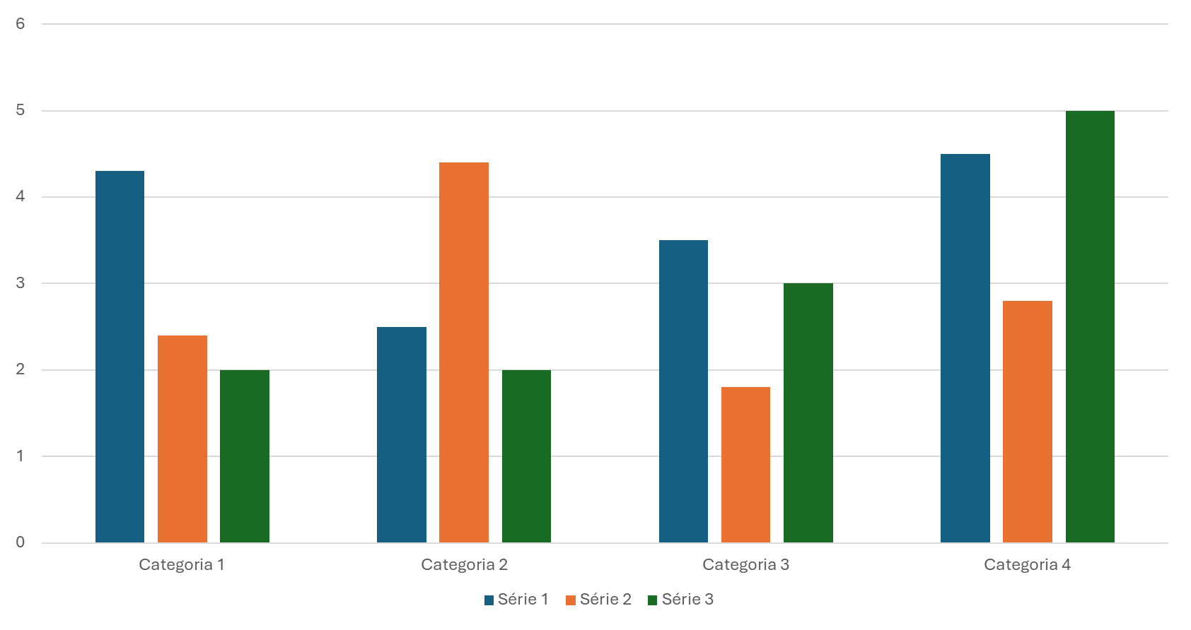
G1 colunas por SÉRIE

Slide 2
G2 colunas por CATEGORIA

Slide 3
G3 colunas por ELEMENTO da série

Slide 4
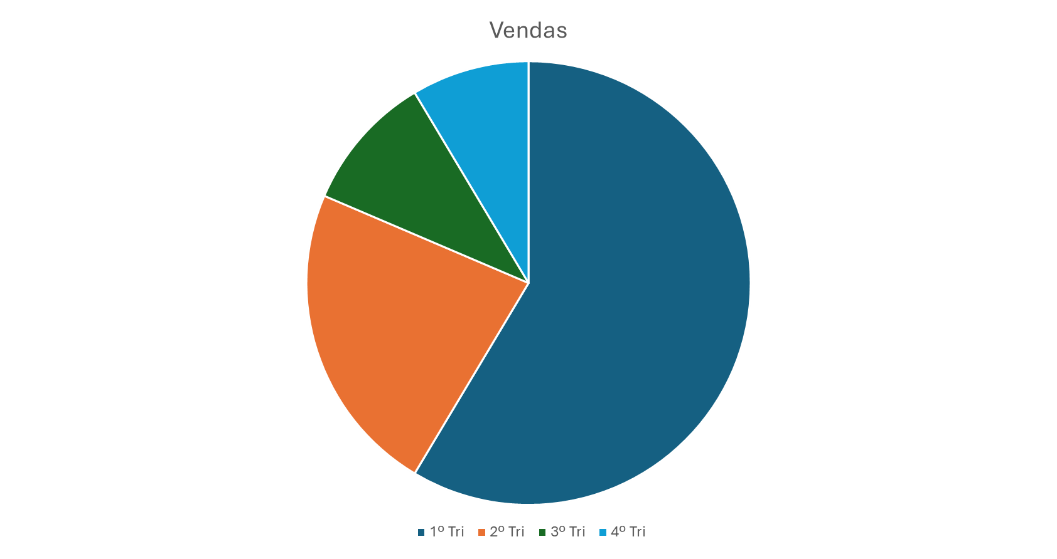
G4 pizza por CATEGORIA

Slide 5
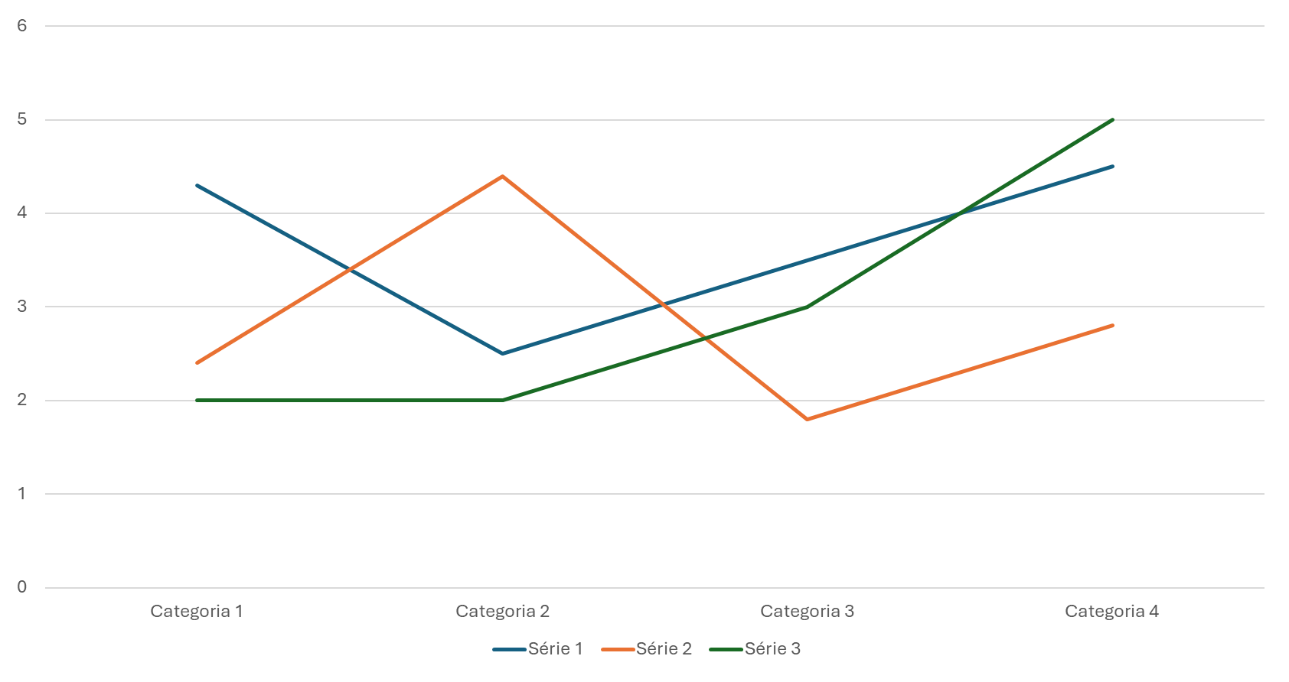
G5 linhas por SÉRIE

Slide 6

S1 SmartArt um a um (profundidade por nó)

Slide 7
S2 SmartArt por nível

Slide 8
S3 SmartArt nível a nível um a um

